Slide 1


Slide 2



2
非我 (無我)란
“나”라는 실체가 없음
실체성에 대한 부정이며, 존재 자체에 대한 부정은 아님 .

Slide 3

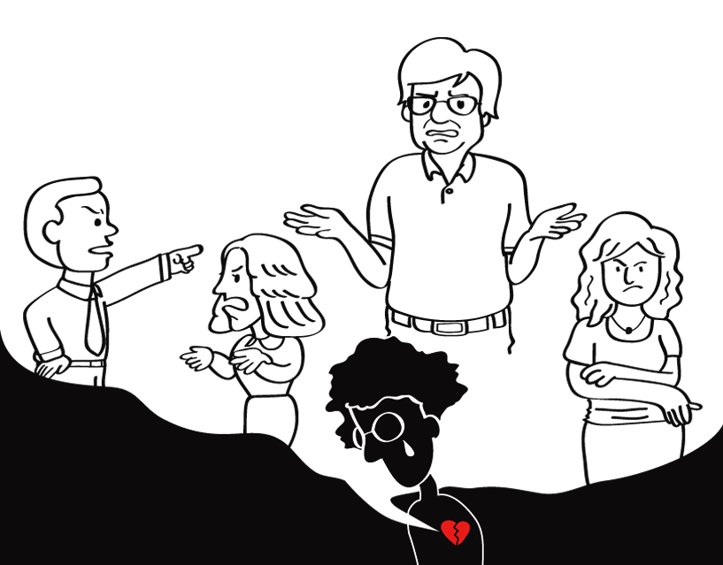
非我 (無我)
3
非我(無我)의 이치, 공(空) 이치에 대한 사유를 통해 극복
“나”라고 하는 자의식
이기심
사람들과의 전쟁
내면의 고통

Slide 4
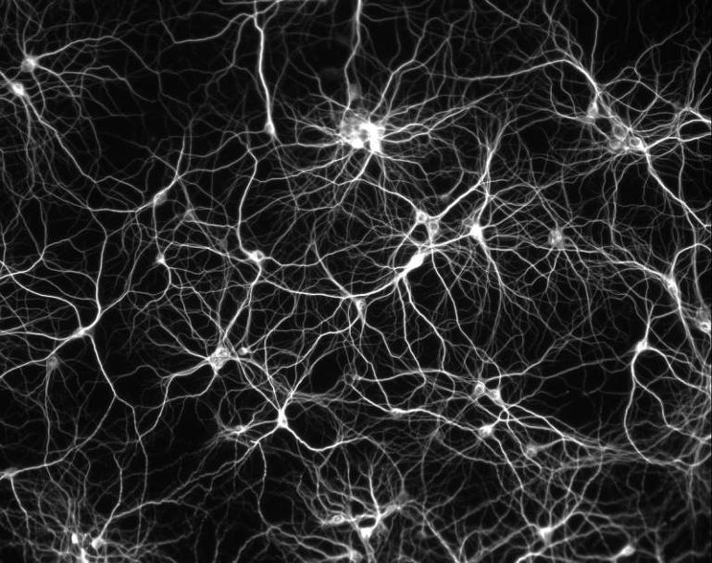

4
연기(緣起)
왜 공(空)인가?
이것과 저것, 나와 너가 어우러짐으로써만 존재함.

Slide 5
5
비아(非我) 이치
= 공(空) 이치.

Slide 6

감/사/합/니/다

